Slide 1



Aminagomo
Projet Brasserie
Vendredi 15 avril 2022

Slide 2
SOMMAIRE
01
04
02
05
03
A Propos De Nous
Démonstration du projet
Présentation Du Projet
Bilan et perspectives
Organisation du Projet

Slide 3
01
A Propos de Nous

Slide 4

Présentation de l’équipe
Anaïs CLAVEL L’Haridon
Hugo MICHEL
Mohamed KHAMASSI
Amine BERRADA
24 ans
Master Ingénierie stats
Nantes
25 ans
Master Eco environnement
Annecy
26 ans
Master Infectiologie
Paris
24 ans
Ingénieur génie méca
Paris
Notes:
Parler notion de code

Slide 5
02
Présentation du
Projet

Slide 6
02. Présentation du Projet
Contexte
Un brasseur souhaite entamer sa transformation digitale , il voudrait les fonctionnalités suivantes :
1) Côté brasseur
Gestion évènements
Gestion réservation
Gestion stocks
Gestion BDD clients
2) Côté client
Accès Catalogue produits
Accès évènement
Panier
Laisser une note /commentaire
Notes:
Le but : transformer une brasserie physique en numerique , le plus accessible possible, sans superflu, simple mais efficace
Le brasseur devait pouvoir gerer sa brasserie en un clique
Le client devait avoir accès a sa brasserie préféré en un clic

Slide 7
Objectifs
02. Présentation du Projet
Ergonomie
Légèreté
L’interface devra être lisible et intuitive
La conception devra être complète sans redondance
Simplicité
Sécurité
Pas de superflue, uniquement les outils qui seront utilisés
Authentification safe + les logins devront être bien gardés
Notes:
Faire la liaison avec techno securité

Slide 8
Support technique
02. Présentation du Projet
JAVA/ JEE
HIBERNATE
ANGULAR
SPRING MVC
SPRING BOOT, REST , SECURITY
MySql
BOOSTRAP

Slide 9
03
Organisation du Projet

Slide 10
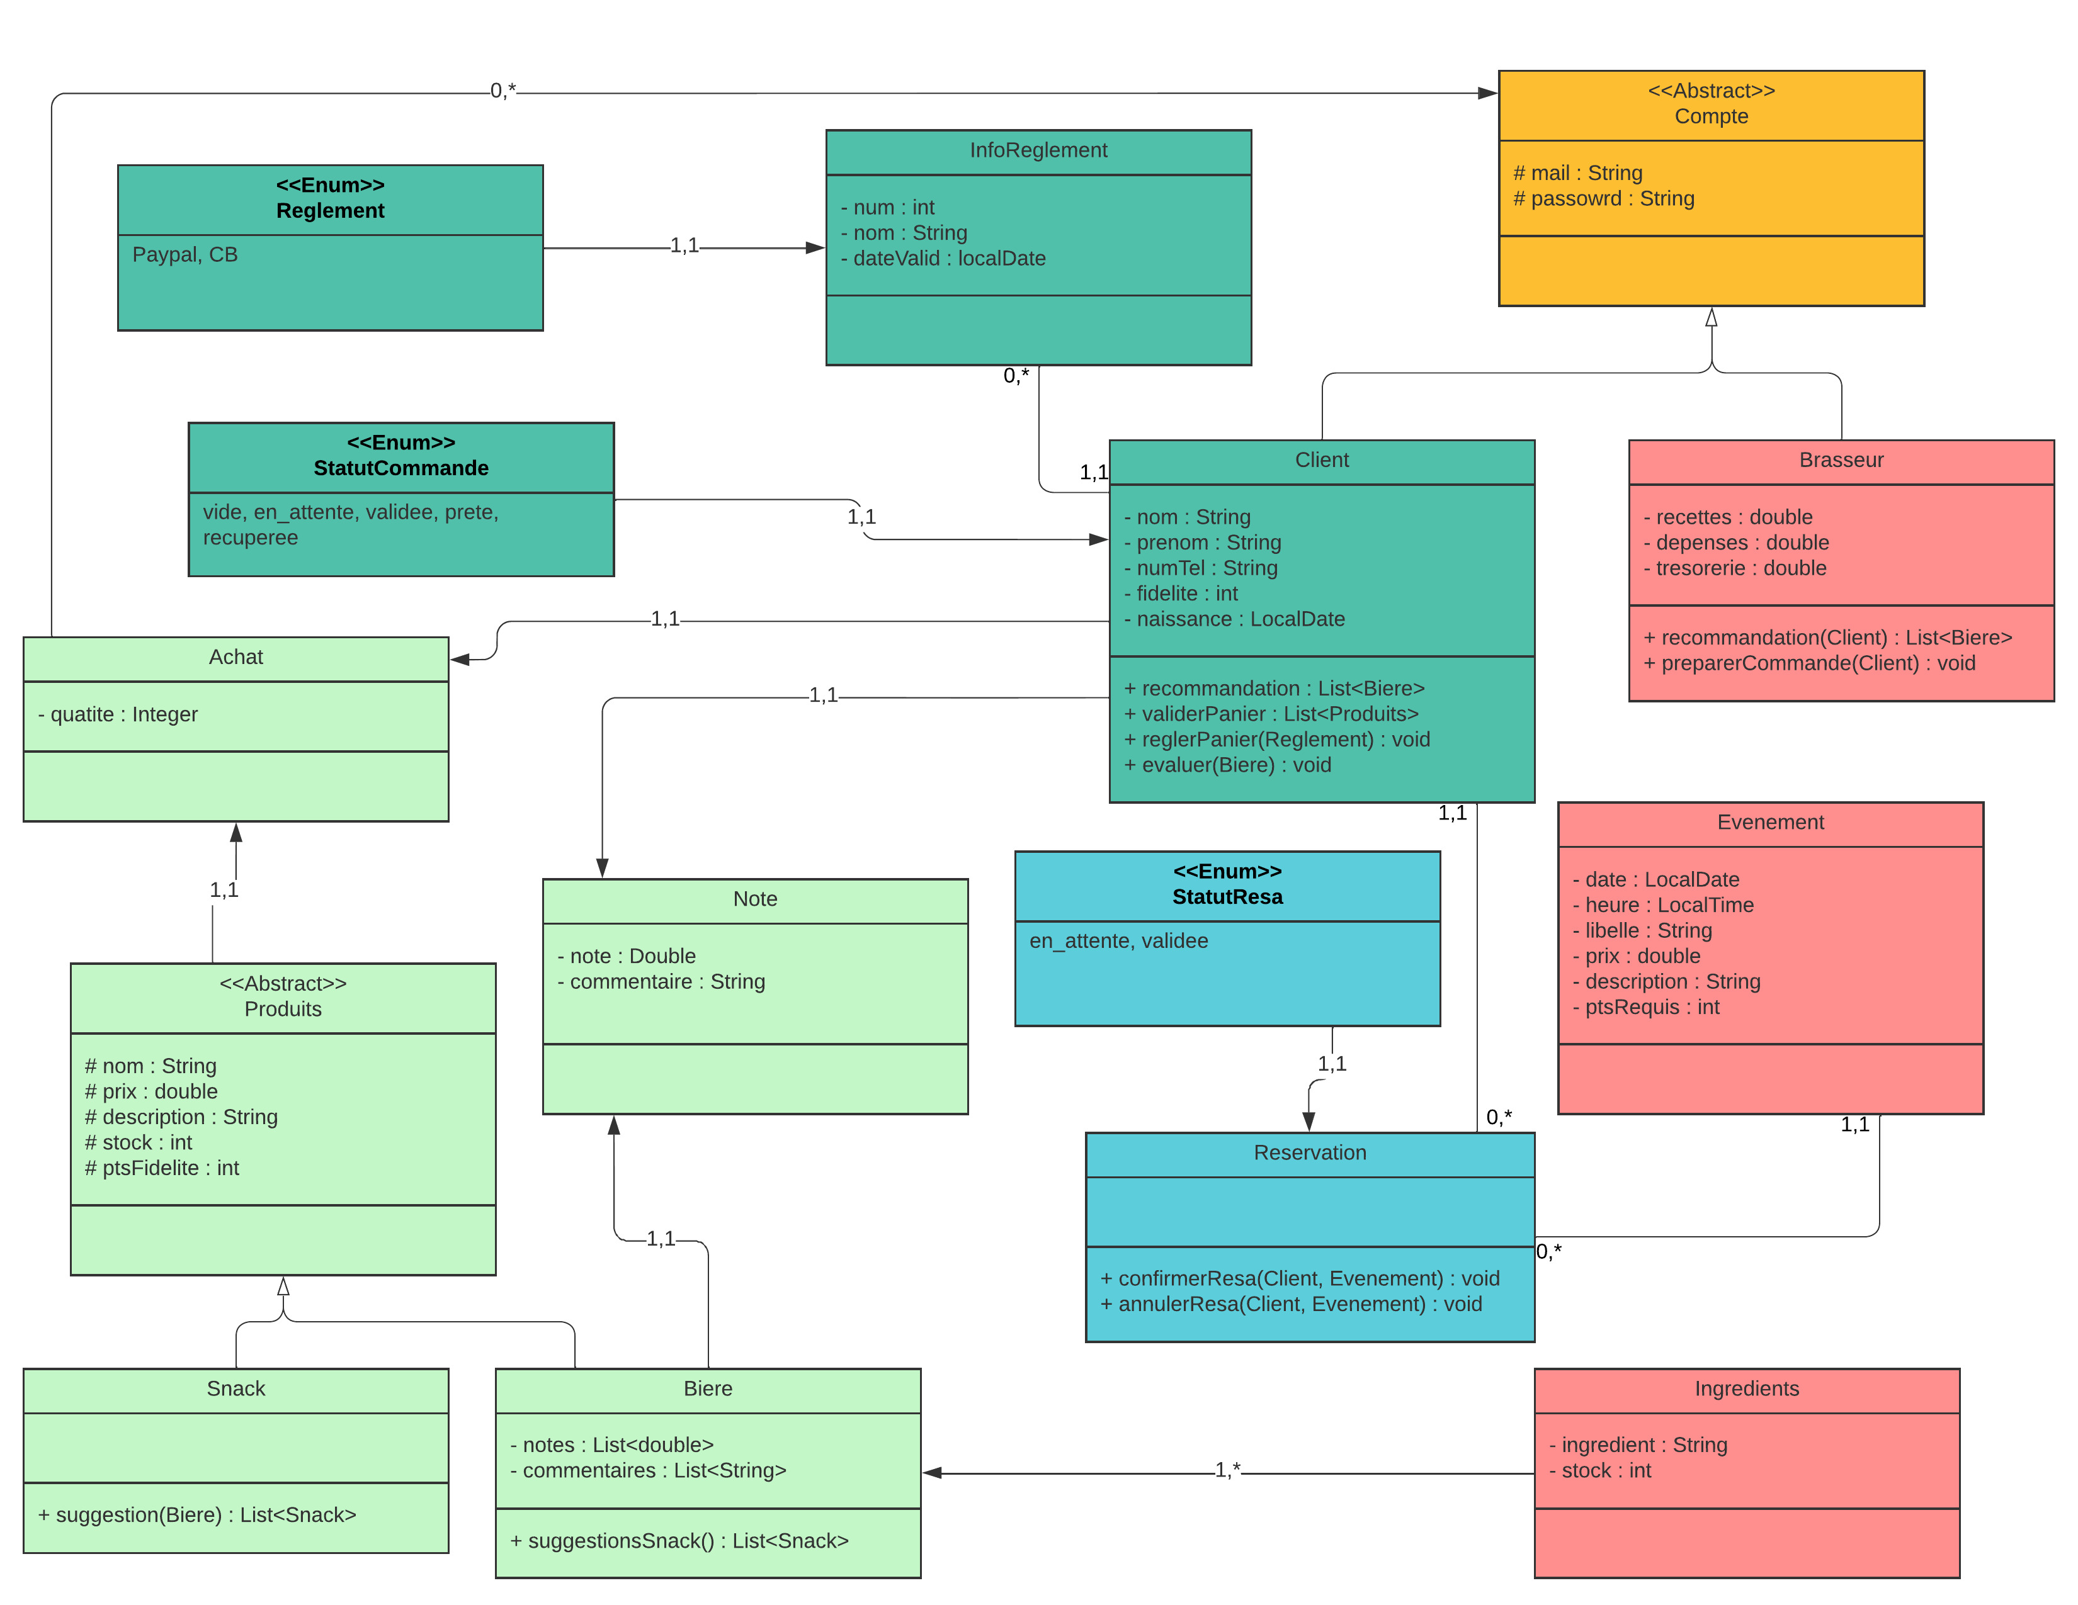
Diagramme de classe
03. Organisation du Projet
Modélisation de la structure du projet
Meilleure idée des relations entre les classes
Meilleure appréhension des cas d’utilisation

Slide 11
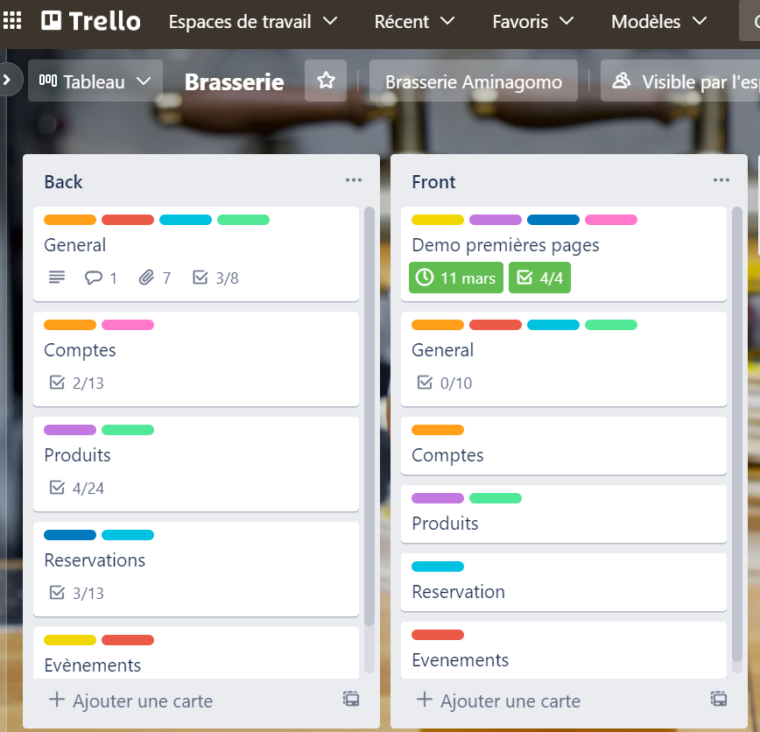
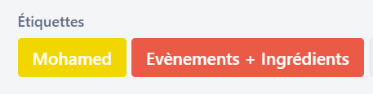
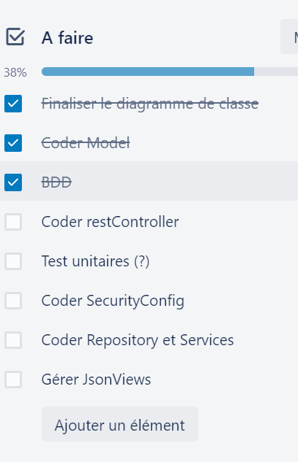
Répartition du travail avec Trello
03. Organisation du Projet
Une couleur pour une
Personne + une couleur pour une tâche
Séparation entre le back et le front
To do list :

Slide 12
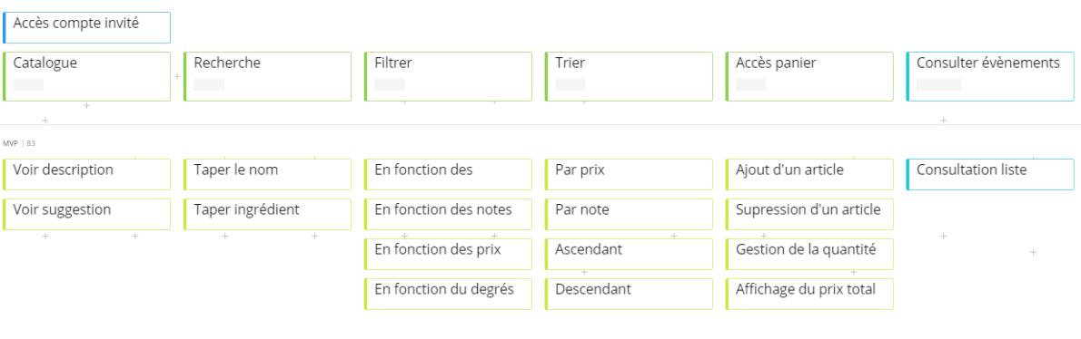
Product Backlog
03. Organisation du Projet
Compte Invité
Notes:
Construire un backlog de produit revient à lister les user story et à les classer par ordre de priorité. Il est possible d’ajouter une notion de valeur métier de manière à fournir une indication à l’équipe de réalisation.
En tant que ….. Je souhaite avoir une interface pour …… afin de ….

Slide 13
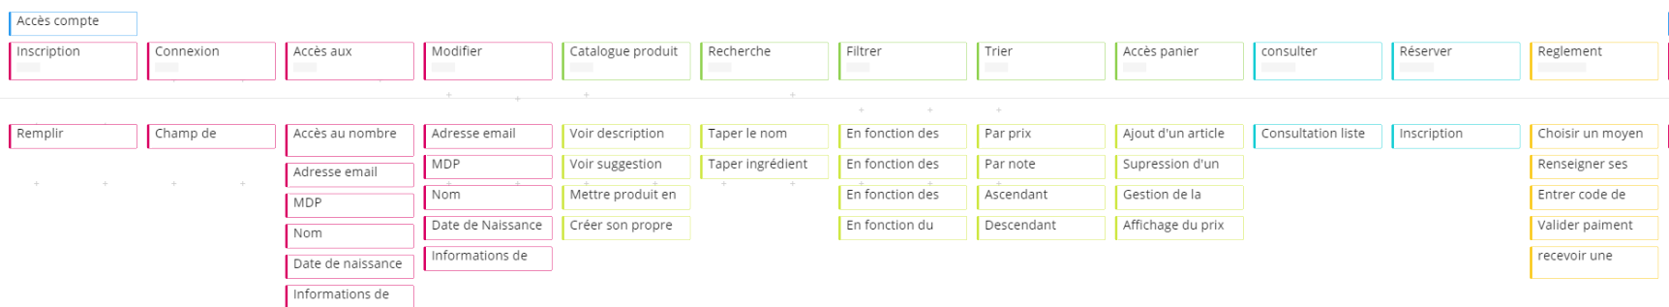
Product Backlog
03. Organisation du Projet
Compte Client

Slide 14
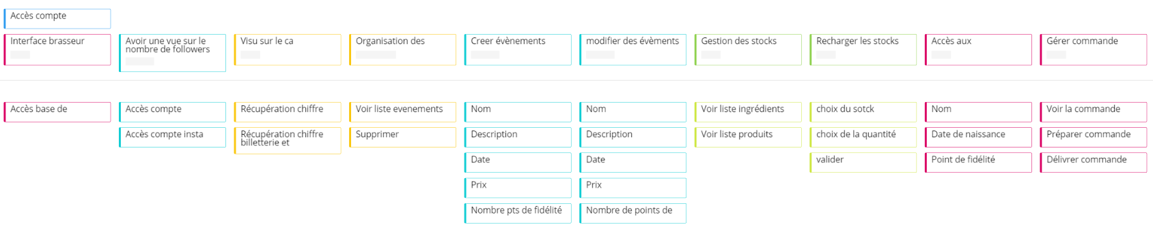
Product Backlog
03. Organisation du Projet
Compte Brasseur

Slide 15
Product Backlog
03. Organisation du Projet
Jour de travail

Slide 16
Timeline
03. Organisation du Projet
Day 01
Day 02
Day 03
Day 04
Day 05
CRUD
Sécurité
Visuel
Diaporama
Présentation
Mise en place du CRUD
Mise en place authentification
Mise en place design des pages web
Création diaporama
Passage à l’oral

Slide 17
04
Démonstration du
Projet

Slide 18
04. Démonstration du Projet
01
02
03
Test Unitaires
Interface Client
Interface Brasseur

Slide 19
05
Bilan

Slide 20

05. Bilan
Points positifs
Difficultés rencontrées
Application évolutive
Une application pour 2 interfaces
Gestion admin simple et pratique
Intégration des technos vu en cours
Travail en groupe
Application notions
Apprendre de ses erreurs
Application méthode Agile
Temps limité
Familiarisation Angular
Machine pas assez puissante
Multiples Changement techno

Slide 21

Merci de votre Attention
You can replace the image on
the screen with your own work.
Just right-click on it and select
“Replace image”

